Slide 1

一张图片
第一个页面

Slide 2
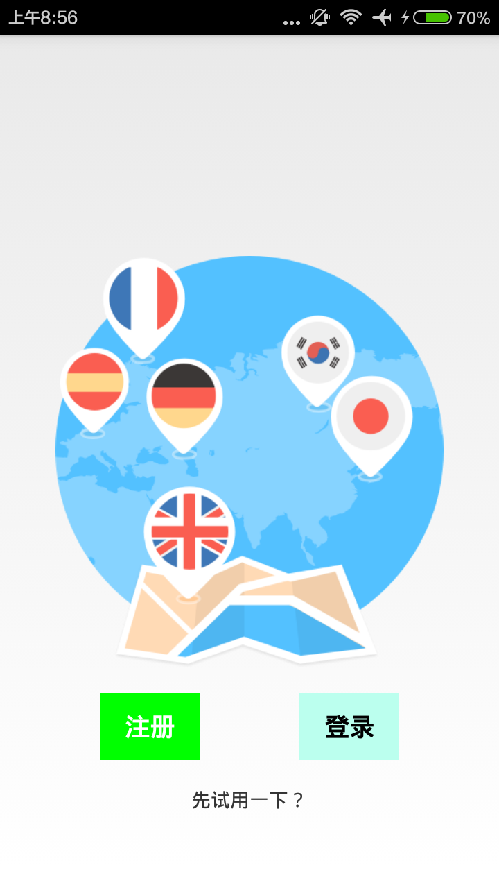
第二个页面
Gallery上面有三张图片

Slide 3
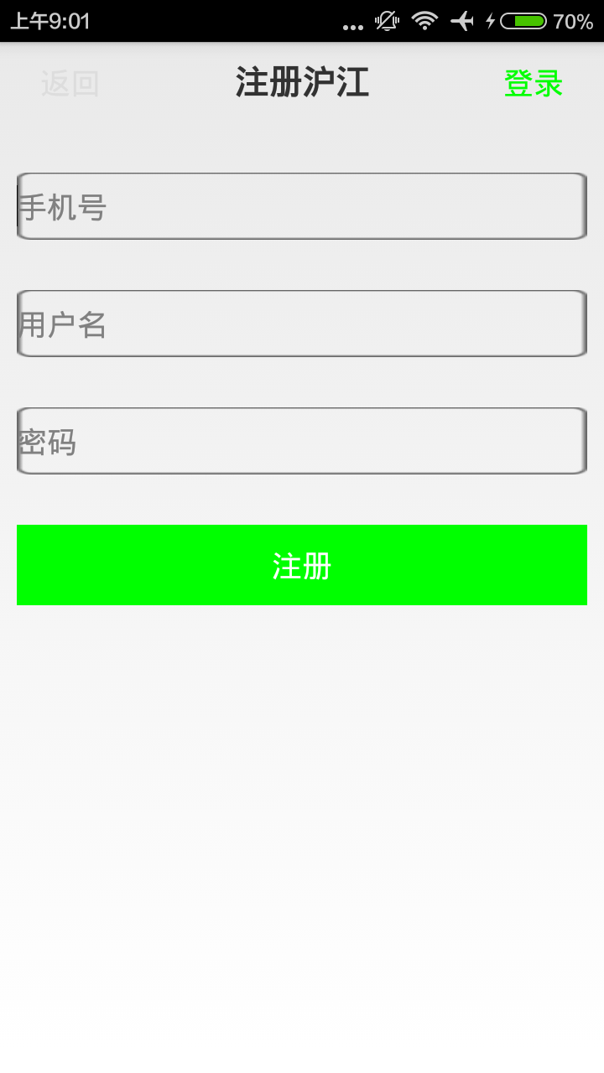
第三个页面
注册页面

Slide 4
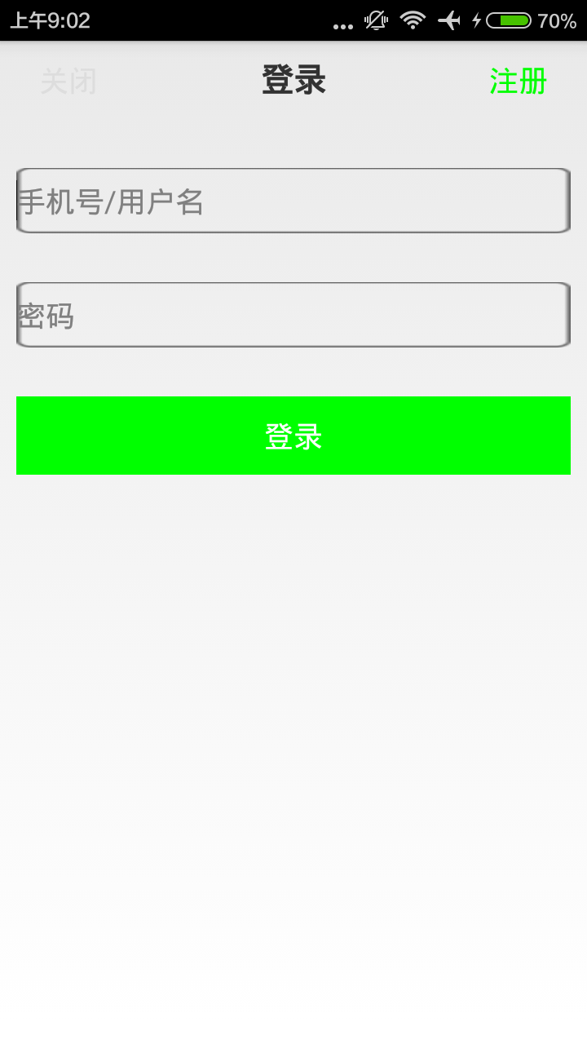
第四个页面
登录

Slide 5
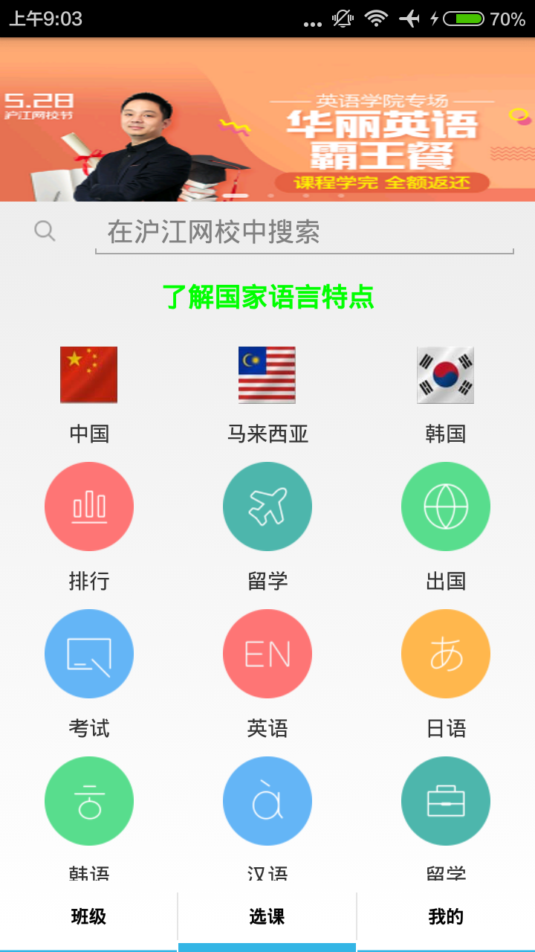
第五个页面
上面是几张图片轮播
搜索框
下面两个是Gallery
底部是TabHost

Slide 6
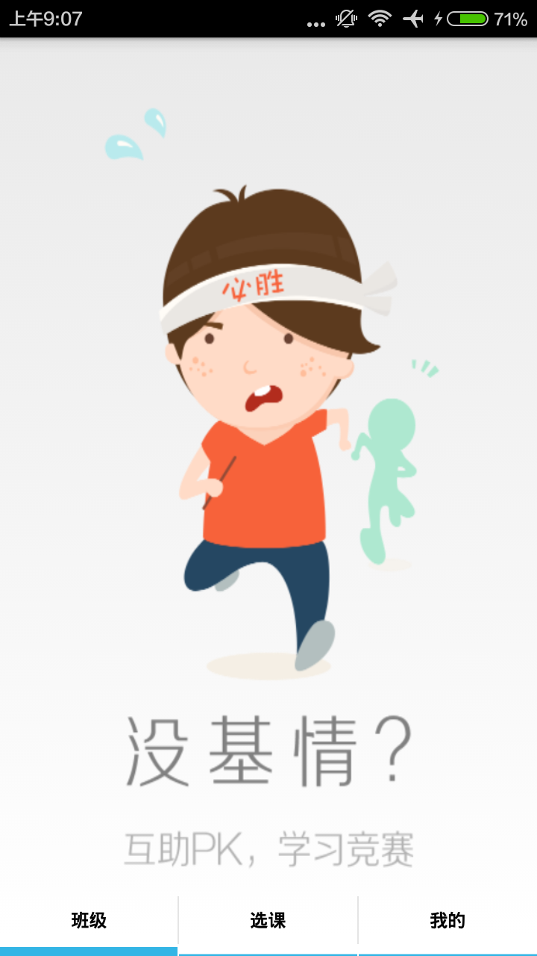
第六个页面
点击底部班级
三张图片可以滑动
ViewPage

Slide 7
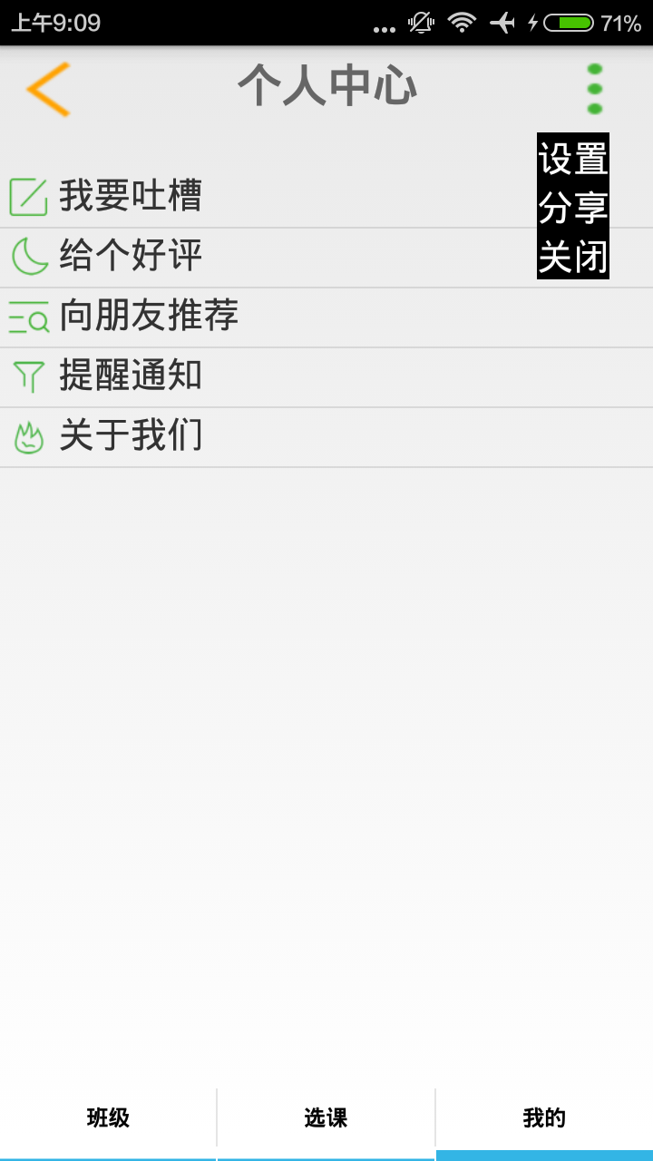
第七个页面
点击底部我的
出来个人中心
右上是菜单

Slide 8
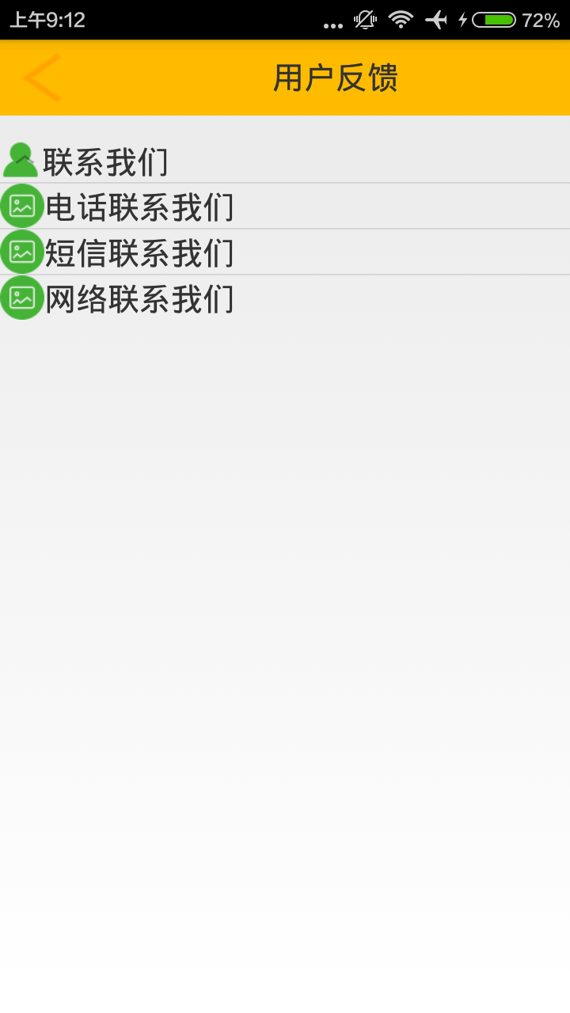
第八个页面
点击第七个页面中我要吐槽进来

Slide 9
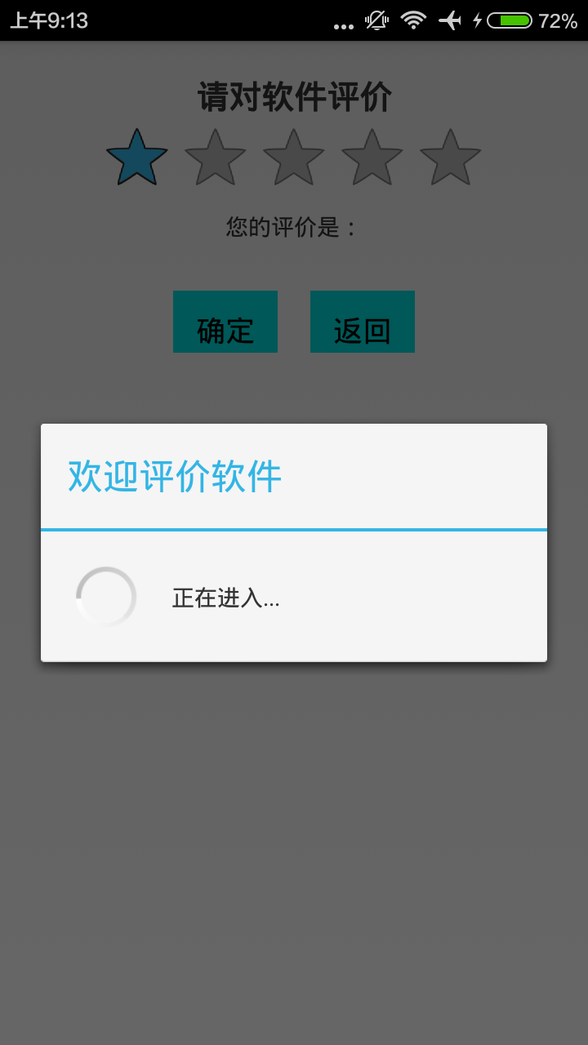
第九个页面
点击第七个页面中给个好评进来

Slide 10
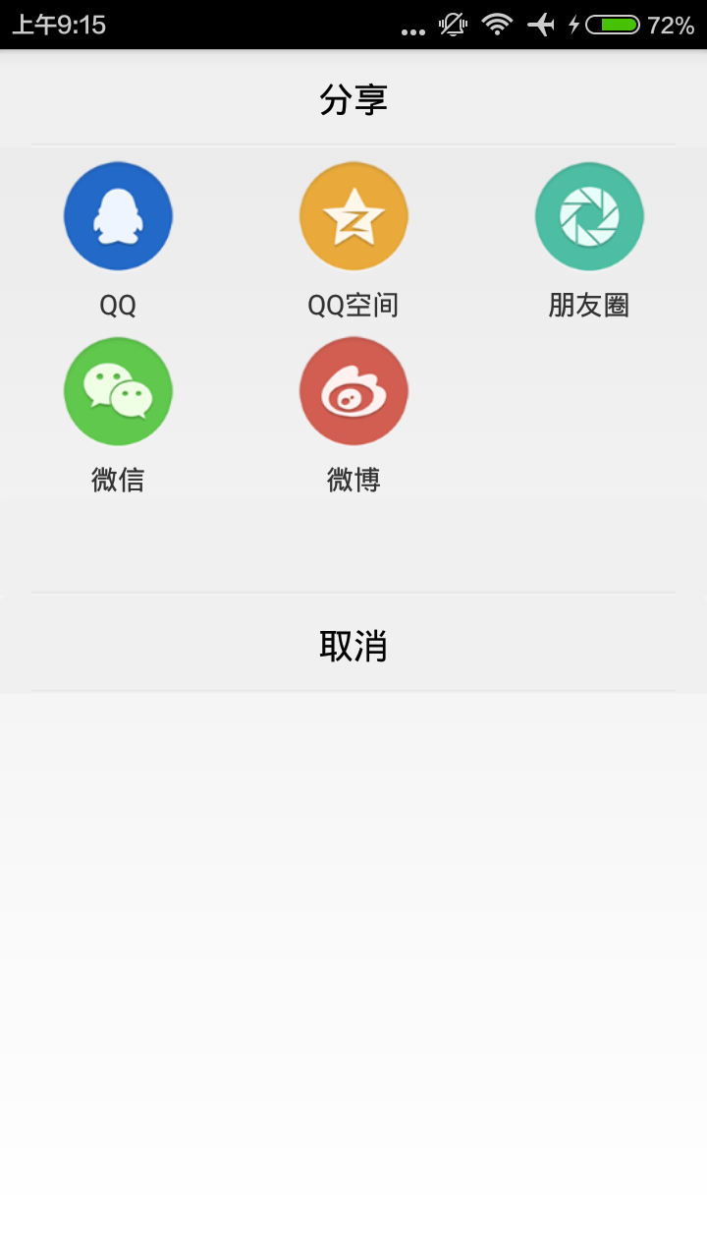
第十个页面
点击第七个页面中向朋友推荐进来

Slide 11
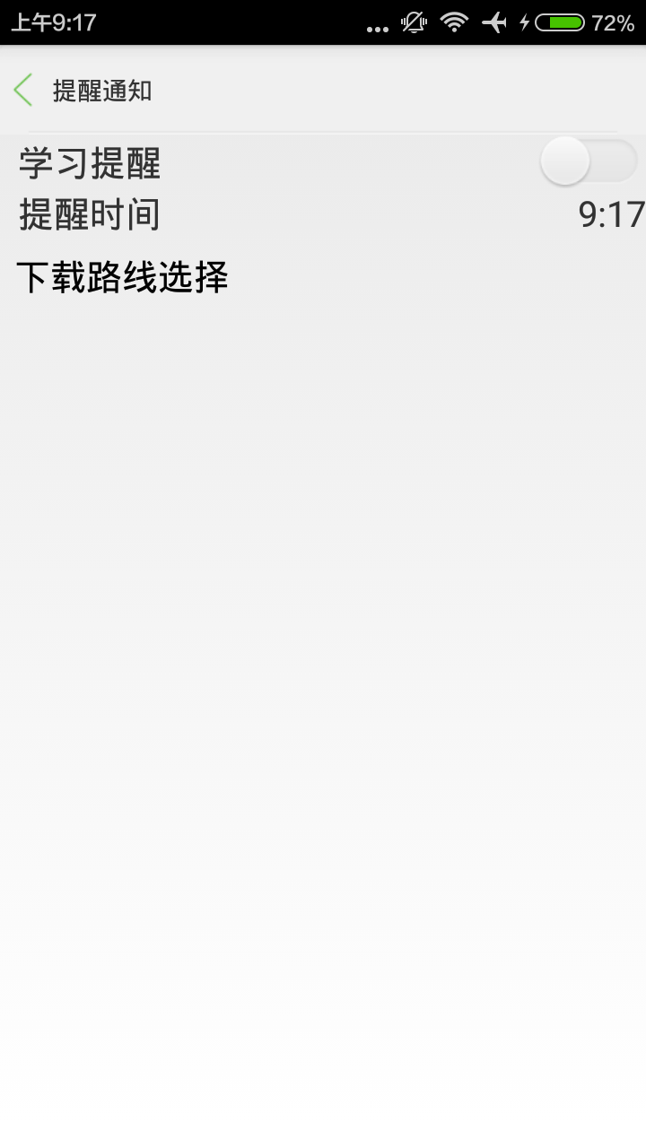
第十一个页面
点击第七个页面中提醒通知进来

Slide 12
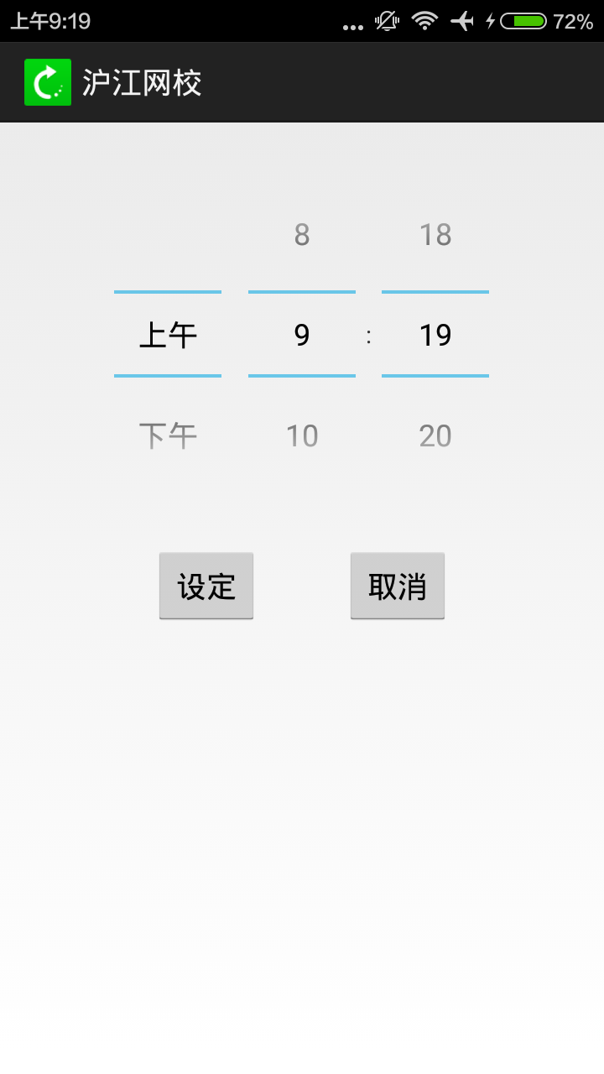
第十二个页面
点击第十一个页面中下载路线选择进来

Slide 13
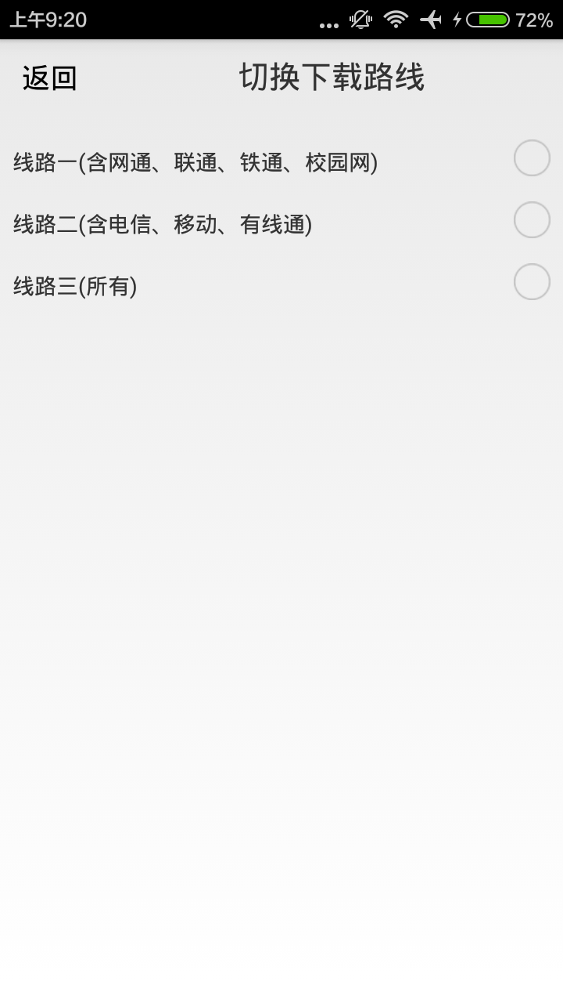
第十三个页面
点击第十一个页面中提醒时间进来

Slide 14

第十四个页面
点击第七个页面中关于我们进来

Slide 15
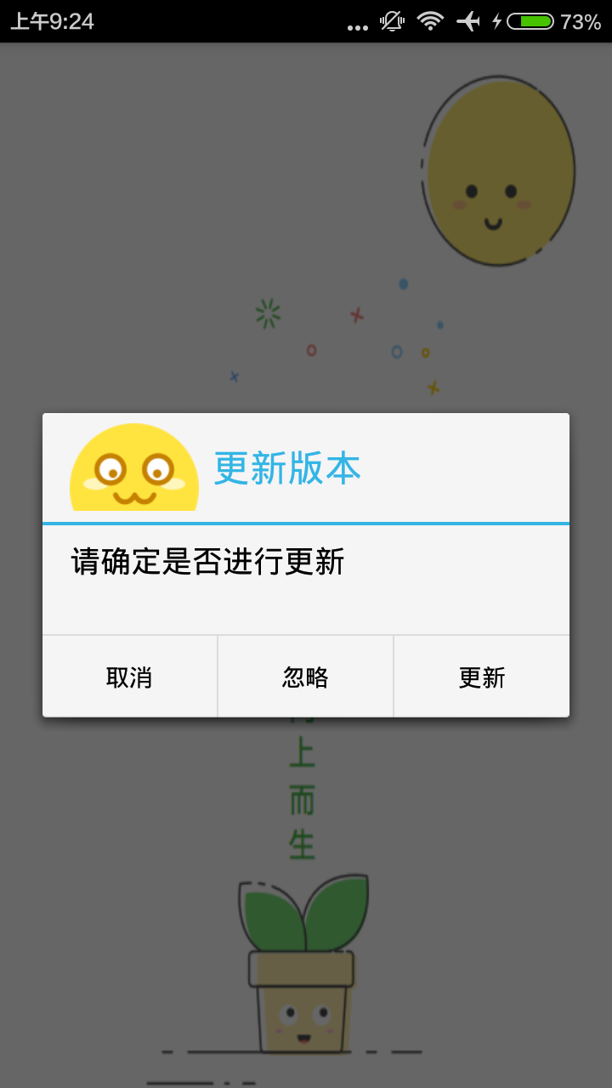
第十五个页面
点击第十四个页面中检查更新进来

